Slide 1
הודעות למסך
Android - Hagit Cohen

Slide 2
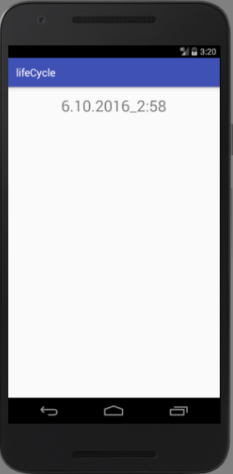
הצגת הודעות למסך
עד כה הצגנו הודעות ב TextView.
את הטקסט ניתן לשנות בקוד.
  יצירת גישה לפקד:
tvDate = (TextView)findViewById(R.id.tvDate);
  עדכון טקסט וצבע אותיות לפקד:
tvDate.setText(“New Text”);
tvDate.setTextColor(Integer.parseInt("#FF0043"));
tvDate.setBackgroundColor(Color.GREEN)

Slide 3
מאפייני טקסט
android:text="Hello World!"
android:textSize="30dp"
android:textAlignment="center”
tvDate.setText("Hello World!"(
tvDate.setTextSize(Float.parseFloat("30dp"));
tvDate.setTextAlignment(View.TEXT_ALIGNMENT_CENTER);

Slide 4
הודעה קופצת
במערכת ה- Android קיימת אפשרות להציג הודעה "קופצת" / "צפה".
מדוע "הודעה קופצת" או "הודעה צפה"?
כיוון שהיא מופיעה על המסך לזמן יחסית קצר 3-7 שניות בלבד.
היתרון - ההודעה אינה דורשת מרכיב עבור ההודעה שהיא מציגה. אין צורך להגדיר אותה בקובץ xml.
Toast.makeText(this,"Message",Toast.LENGTH_LONG).show();

Slide 5
הודעה קופצת
Toast.makeText(this,"Message",Toast.LENGTH_LONG).show();
הפקודה מכילה שלושה פרמטרים:
1.this - מציין שיש להציג את ההודעה באקטיביטי (המסך) הנוכחי.
2. הודעה – התוכן אותו נרצה להציג.
3. משך הצגת ההודעה –
Toast.LENGTH_SHORT - 3 שניות.
Toast.LENGTH_LONG - 7 שניות.
Show() – מבצע את פעולת ההצגה למסך.

